Slide 1
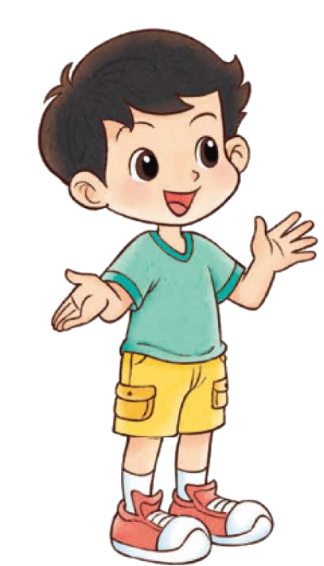
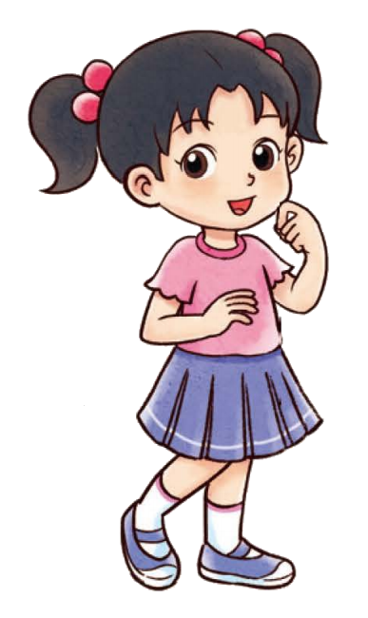
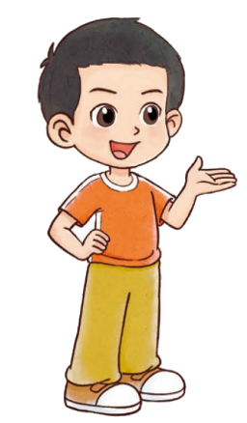
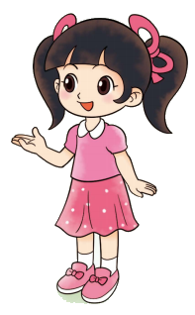
一年级下册 综合实践 设计教室装饰图
装饰图展示会

Slide 2
分享各小组设计的装饰图，说一说你们是怎么设计的。
装饰图中运用了哪些规律？装饰物丰富吗？
听了大家的分享，你有什么新的想法？怎样改进你的装饰图？
生活中有很多“重复”的现象，你能举一些例子说一说吗？

Slide 3
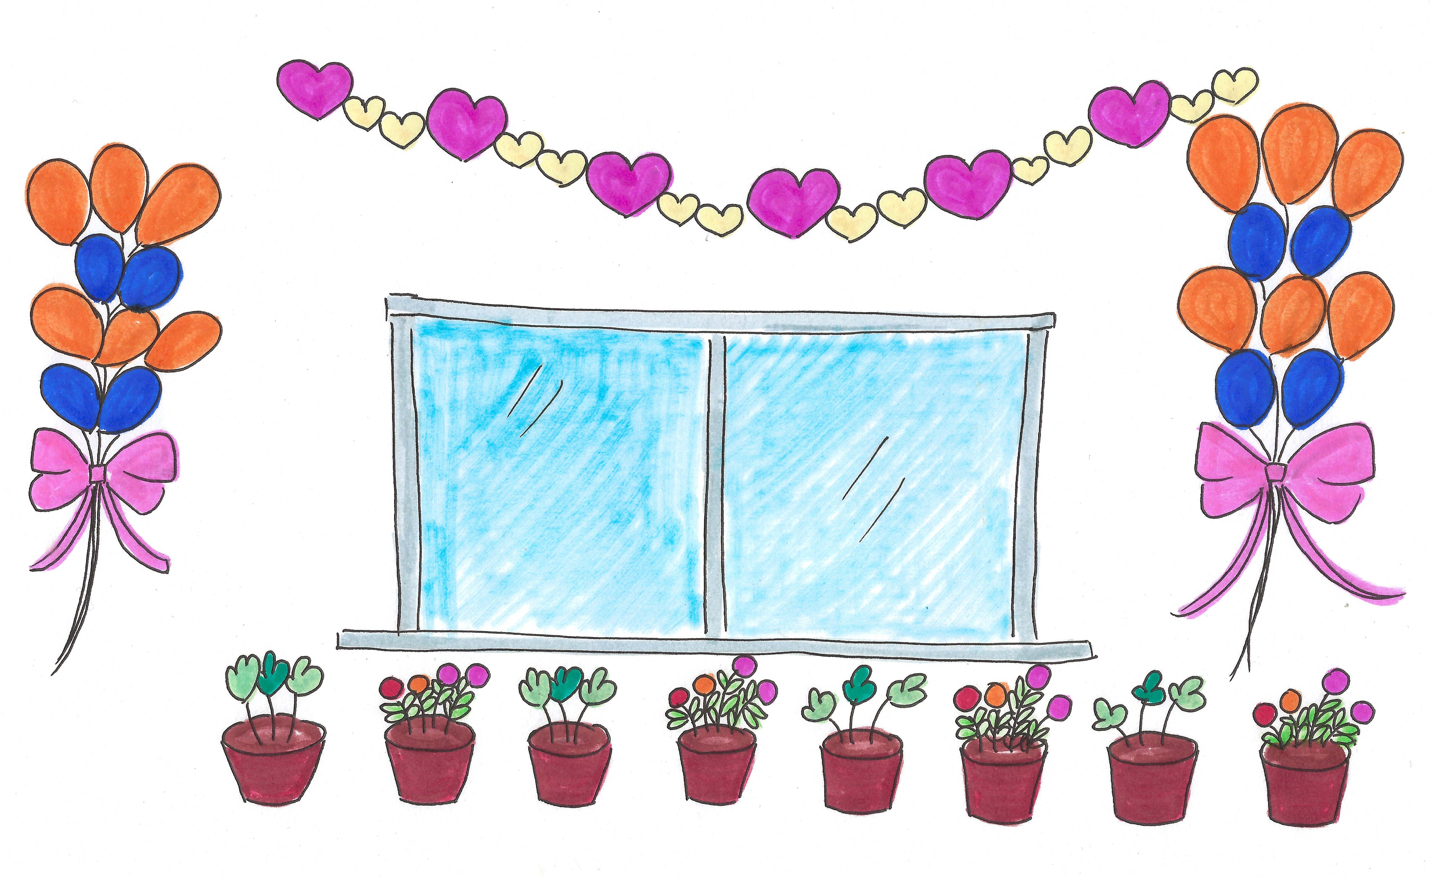
装饰图中运用了哪些规律？装饰物丰富吗？
我们运用的规律是……

Slide 4
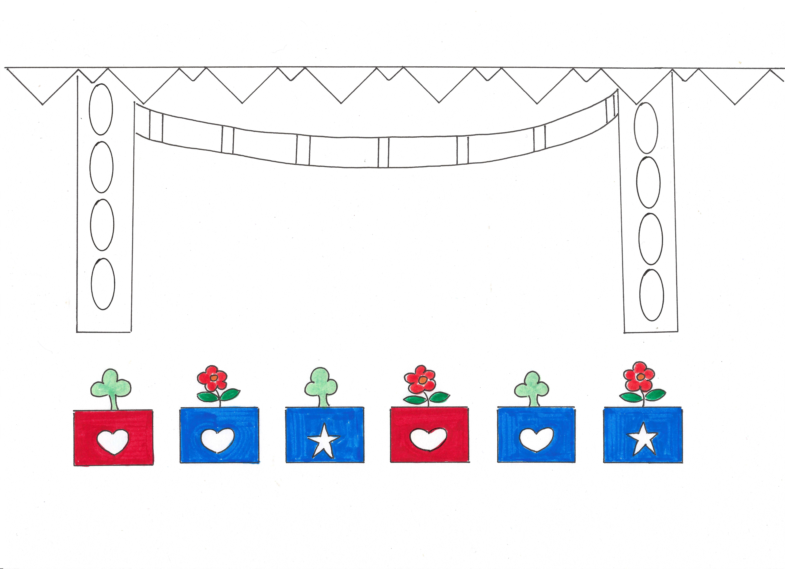
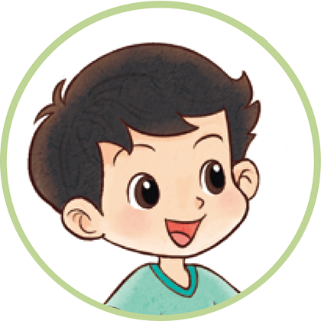
听了大家的分享，你有什么新的想法？怎样改进你的装饰图？
装饰图再丰富
一些……

Slide 5
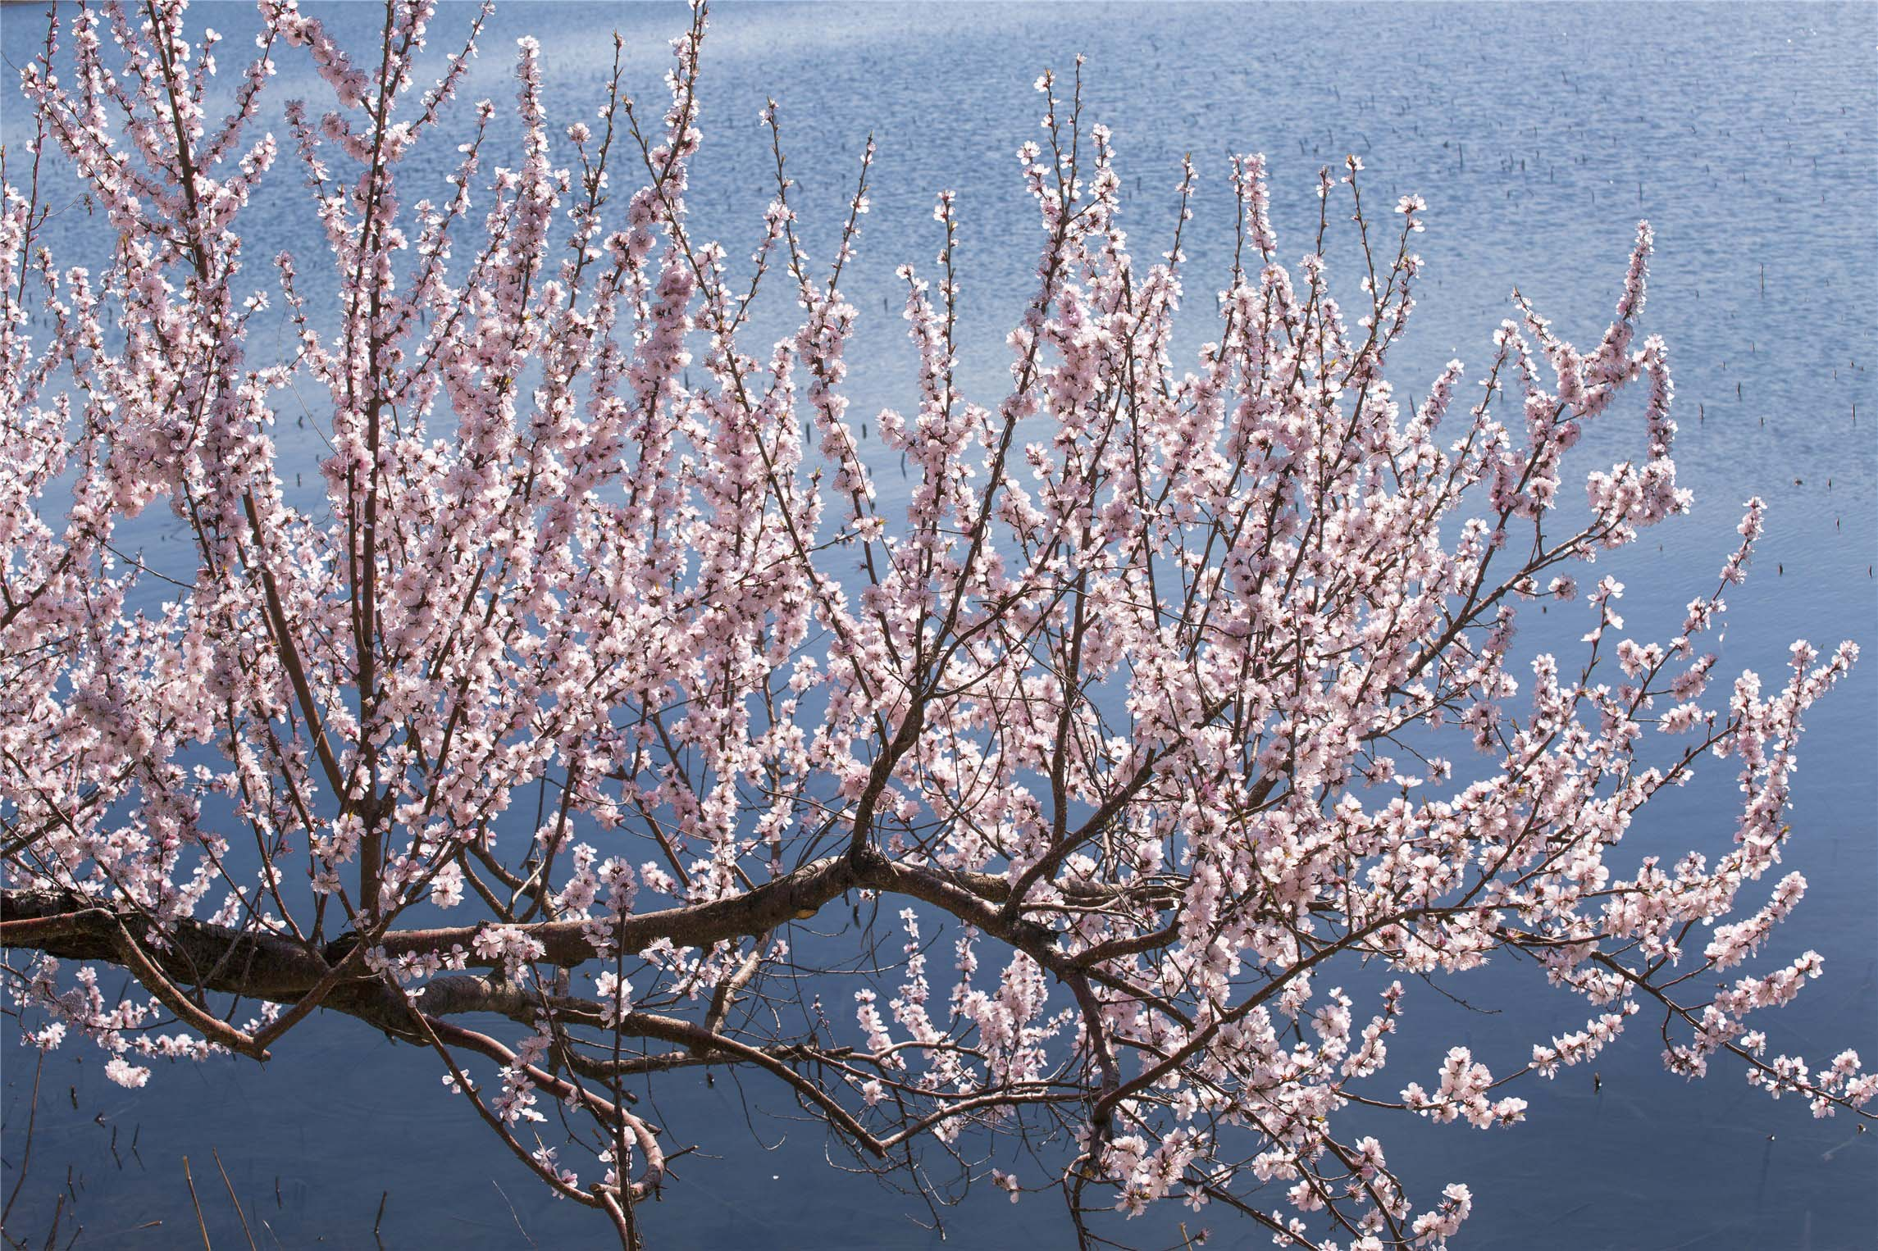
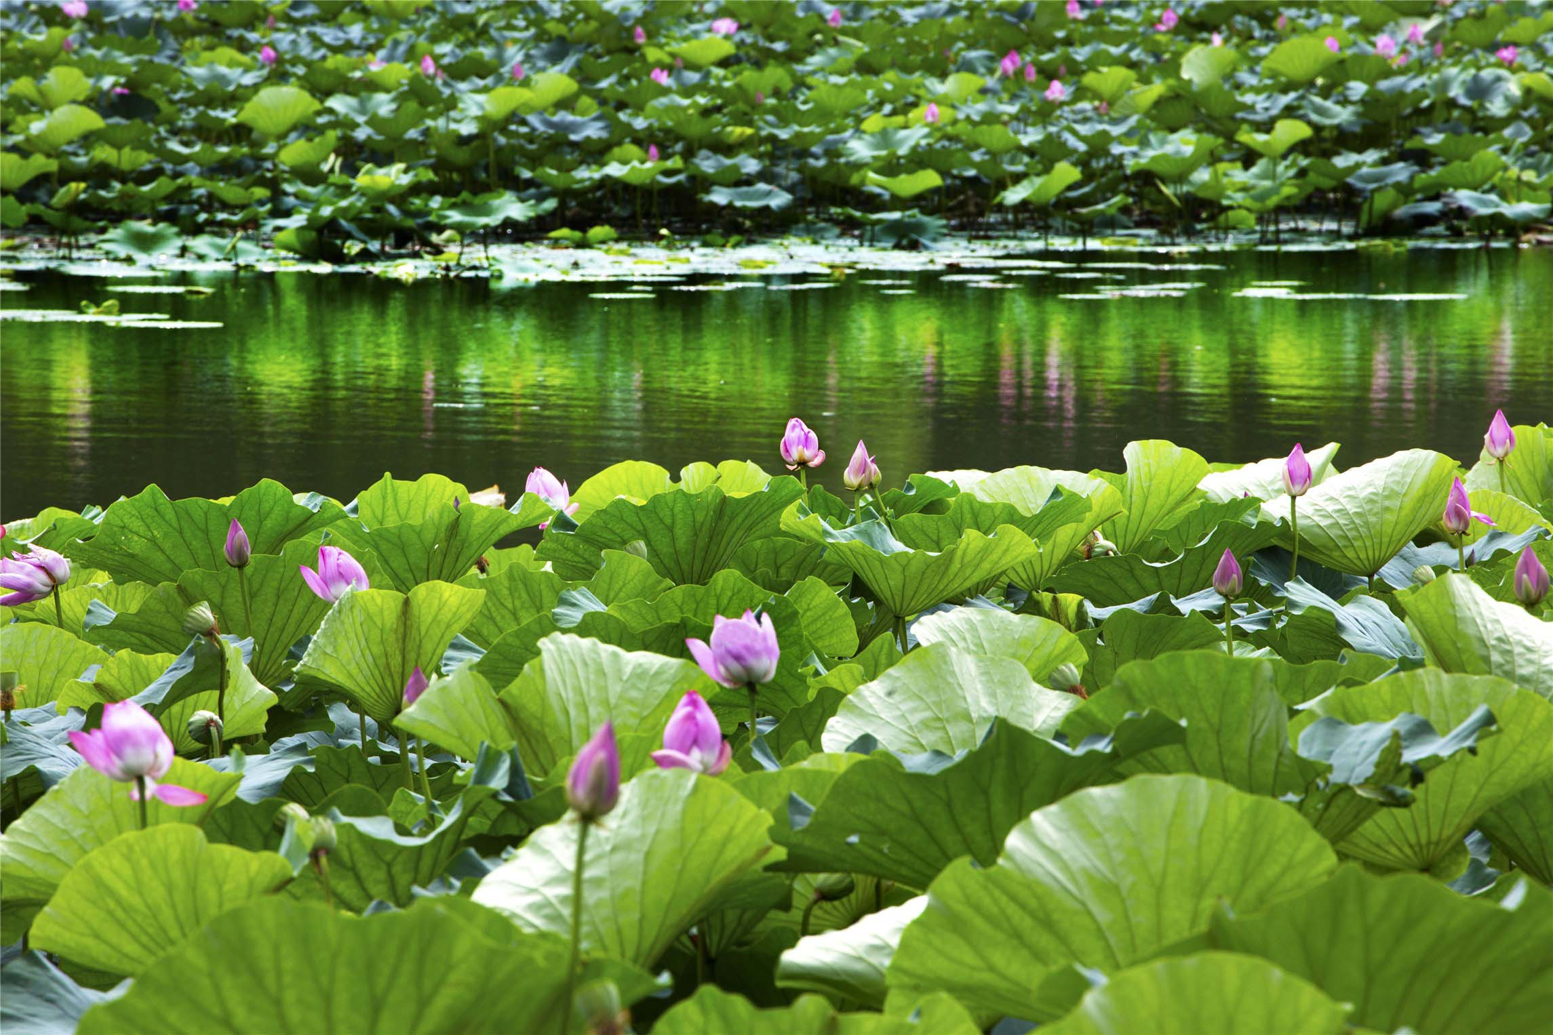
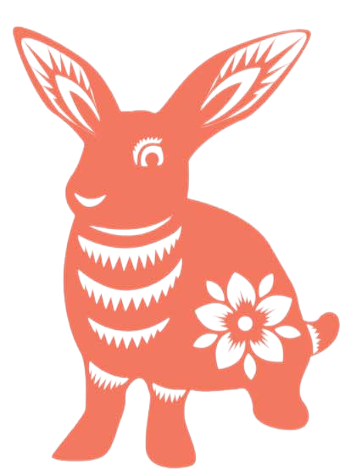
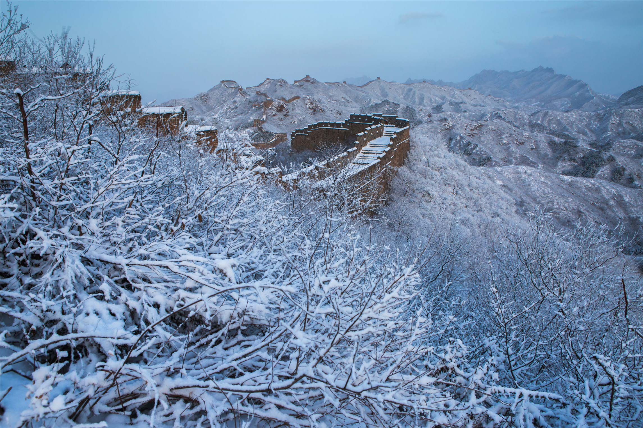
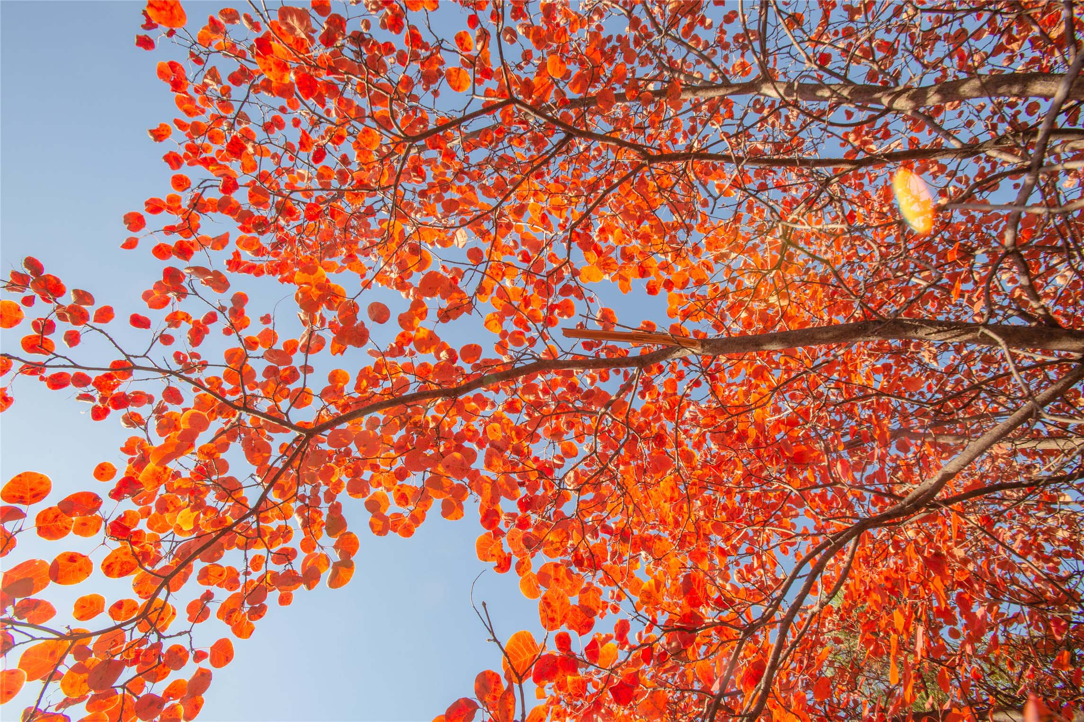
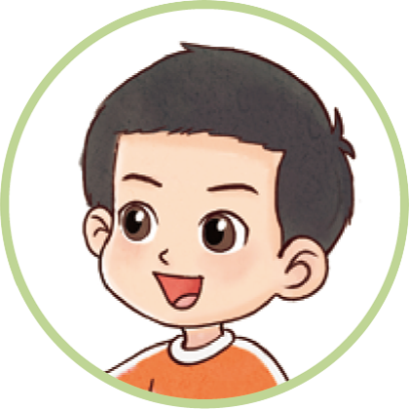
生活中有很多“重复”的现象，你能举一些例子说一说吗？
春
夏
冬
秋
每年都有春、夏、秋、冬。
我们的属相是每 12 年重复一次。

Slide 6
在活动中，你的表现怎么样？评一评。
能运用“重复”的规律设计教室装饰图
☆
☆
☆
能与同伴合作完成任务
☆
☆
☆
能认真倾听他人的想法
☆
☆
☆

Slide 7
你有什么收获？

